Slide 1
APLIKASI MENCETAK KARAKTER A-Z BERWARNA DILANJUTKAN Z-A TIDAK BERWARNA
NAMA: AHMAD NABIL ALWI
NIM: 2200018300
KELAS: G
https://github.com/ahmadnabilalwi/Mencetak-Huruf-Berwarna

Slide 2
DESKRIPSI APLIKASI
Program ini adalah program yang dibuat untuk memberi warna huruf dan warna background pada huruf a-z. Dengan cara para user dapat menginputkan terlebih dahulu huruf a-z setelah itu memberikan warna pada huruf dan background nya. Kegunaan dari aplikasi ini sebenarnya sangat sederhana tetapi sangat berguna. Yaitu untuk memodifikasi warna agar lebih bervariasi dan tidak membosankan saat dilihat.

Slide 3

ALUR KERJA APLIKASI
01
02
03
START
NDIN DEPTH
IN BRIEF
04
05
START
MENCETAK TEKS
MENGATUR KODE WARNA
END
MENCETAK TEKS BERWARNA

Slide 4
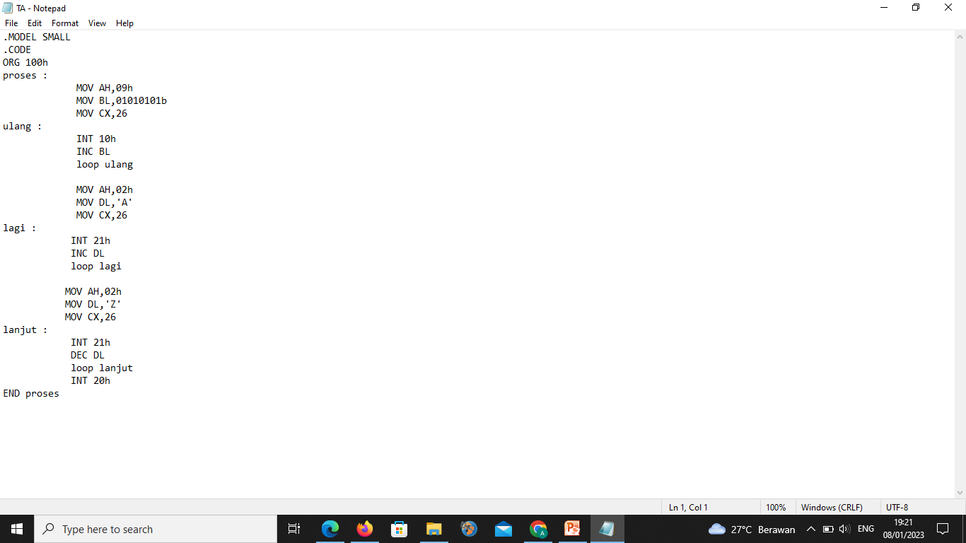
CODINGAN DI EDITOR

Slide 5
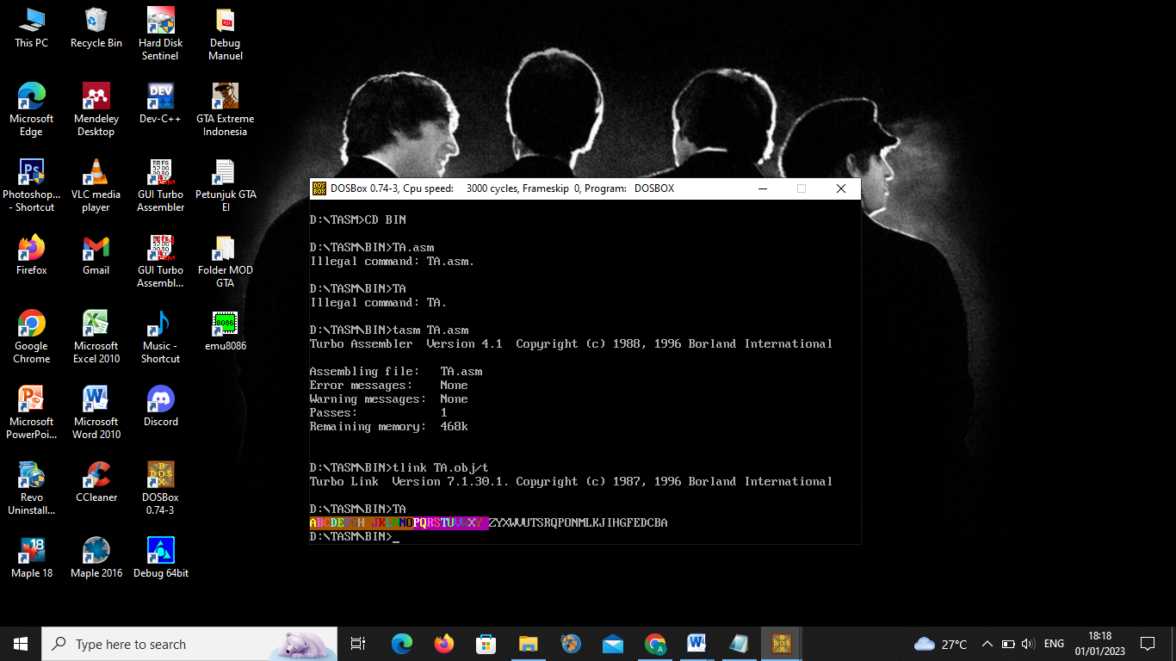
TAMPILAN LUARAN PROGRAM
02
01
03

Slide 6
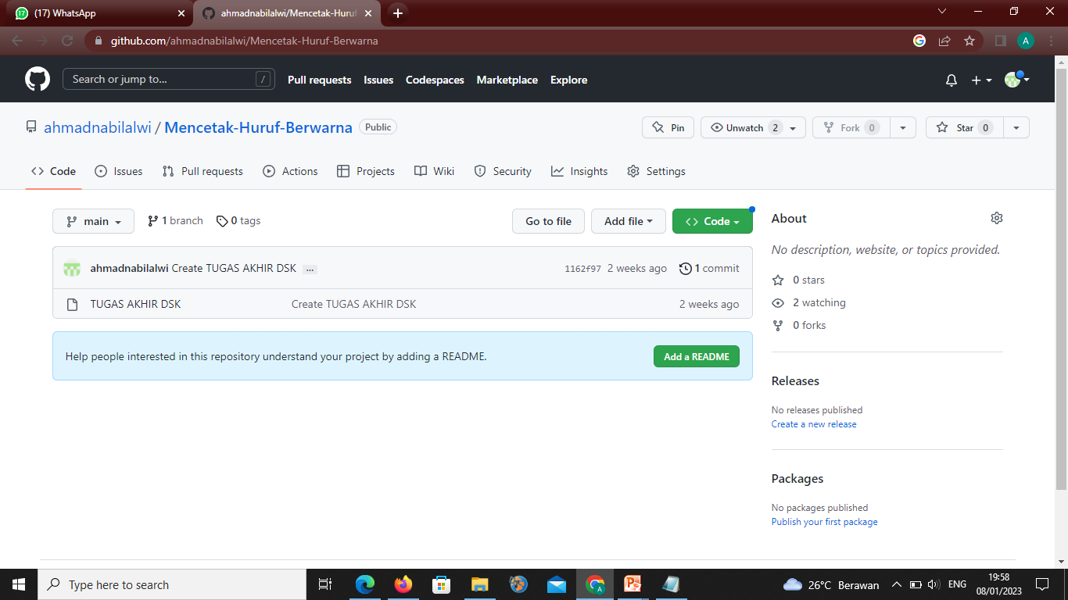
TAMPILAN UNGGAHAN PROJEK DI GITHUB
—LANE SHARPE
—EMILIO BAIRD
—WOODROW FOX
—ANIYAH DOTSON
”
“Mercury is the closest planet to the Sun”
“Saturn is the ringed one and a gas giant”
“Venus is the second planet from the Sun”

Slide 7

THANKS
Do you have any questions?
2200018300@webmail.uad.ac.id

